Slide 1
Быстродействие и аппаратурные затраты ВУ
1 Расчет быстродействия.
1.1 Время выполнения операций и номинальное быстродействие.
1.2 Время выполнения микрокоманды и тактовая частота.
1.3 Время выполнения микрооперации и задержка сигнала на логическом элементе.
2 Оценка аппаратурных затрат.

Slide 2
Знать: методы расчета быстродействия и оценки аппаратурных затрат ВУ.
Уметь: рассчитать номинальное быстродействие ВУ; максимальное, минимальное и средневзвешенное время выполнения микропрограмм; время выполнения микрокоманды и микрооперации, время задержки сигнала в заданной схеме, тактовую частоту работы ВУ. Сравнить два варианта ВУ по аппаратурным затратам.
Помнить: о влиянии на результат оценки аппаратурных затрат выбранного критерия оценки.
Литература: [1,14].

Slide 3
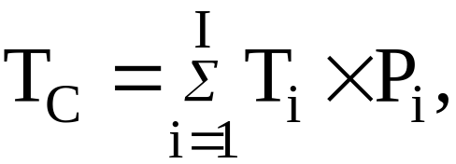
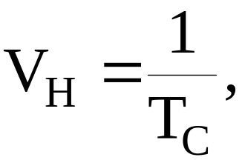
1 Расчет быстродействия
1.1 Время выполнения операций и номинальное быстродействие
Время выполнения операций зависит от типа операции (короткая – типа суммирования или длинная – типа умножения); от формата данных (с фиксированной или плавающей запятой).
Средневзвешенное время (Т_{С}) и номинальное быстродействие (V_{Н}) зависят от вероятностей появления различных операций и определяются следующим образом:
где Т_{С} – время, а Р_{i} – вероятность выполнения операции i-го типа; I – число типов операций.

Slide 4
Зависимость номинального быстродействия от класса решаемых задач
Операция | Время выполнения | Вероятность появления
 |  | Задача 1 | Задача 2
О1 (к) | 1*10⁻⁶ | 0,1 | 0,9
О2 (д) | 10*10⁻⁶ | 0,9 | 0,1
Время (Т_{С}) , мкс |  | 9,1 | 1,9
Быстродействие (V_{Н}) |  | 110*10³ | 526*10³
Возможно ли построение ВУ, номинальное быстродействие которого не зависело бы от класса решаемых задач?

Slide 5
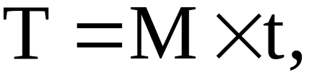
Расчет времени выполнения операций по граф-схемам микропрограмм
Время выполнения операции можно определить по формуле:
где М – число выполняемых микрокоманд, а t – время выполнения одной микрокоманды.
В общем случае говорят о минимальном, максимальном и среднем времени выполнения операции.
Среднее число выполняемых микрокоманд определяется с учётом вероятностей ветвлений в микропрограмме.
При расчёте среднего числа выполняемых микрокоманд в микропрограмме могут встретиться линейные, разветвлённые и циклические участки.

Slide 6
Линейный участок микропрограммы
Н
Н
Для линейного участка микропрограммы среднее число выполняемых микрокоманд m₁ определяется простым подсчётом микрокоманд: m₁=L.
a₁
A
L
a₂
К
a₃
a_{L}
К

Slide 7
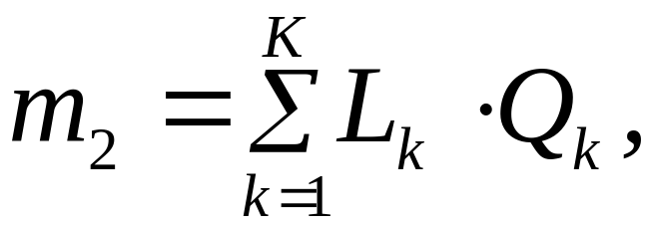
Разветвлённый участок микропрограммы
Н
В общем случае
1-q₁
p₁
0
1
q₁
L₁
A₁
A₂
L₂
где K – число выделенных участков A_{k};
L_{k} – среднее число выполняемых микрокоманд, характеризующих участок A_{k};
Q_{k} – вероятность выполнения участка.
1-q₂
p₂
0
1
q₂
L₃
A₃
A₄
L₄
К

Slide 8
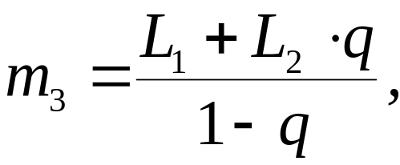
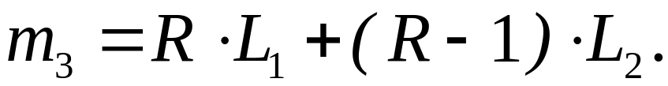
Циклический участок микропрограммы
Для циклического участка микропрограммы среднее число выполняемых микрокоманд вычисляется следующим образом:
Н
A₁
L₁
q
p
1
0
1-q
где q – вероятность повторения цикла.
Если рассматривается цикл с известным числом R выполнения основной части , то
A₂
L₂
К

Slide 9
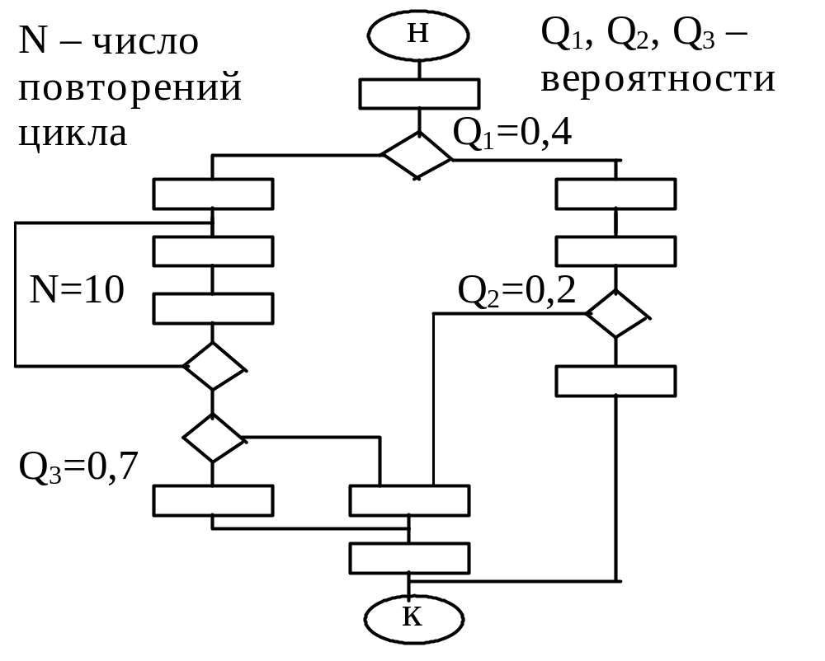
Пример расчета времени выполнения операции
Рассчитать минимальное, максимальное и средневзвешенное время выполнения микропрограммы.
Время выполнения микрокоманды t=0,1 мкс.
T_{min}=0,4 мкс,
T_{max}=2,4 мкс,
T=t*(1+
+0,6*(1+2*10+
+0,7*1+0,3*1)++0,4*(2+0,2*2++0,8*1))=
=1,5 мкс.

Slide 10
1.2 Время выполнения микрокоманды
и тактовая частота
Как правило, время выполнения всех микрокоманд одинаково и занимает один тактовый период работы ВУ.
Длительность тактового периода t складывается из времени задержки сигналов в ОУ – t_{ОУ} и времени задержки сигналов в УУ – t_{УУ} : t= t_{ОУ} + t_{УУ} .
Тактовая частота работы ВУ: F=1/t .
Время задержки сигнала в ОУ можно представить следующим образом: t_{ОУ}=max{t₁,t₂ ,…,t_{s} ,…, t_{S}}, где t_{s} – время выполнения s-й микрооперации (МО),
S – число МО. Время задержки сигнала в УУ определяется аналогично.

Slide 11
1.3 Время выполнения микрооперации и задержка сигнала на логическом элементе
Если время задержки сигнала на всех логических элементах устройства одинаково, то время выполнения МО можно оценить по формуле:
t_{МО}= τ *(l_{КС}+l_{Т}),
где τ – время задержки сигнала на логическом элементе;
l_{КС} – число логических элементов, через которые проходит сигнал в комбинационной части устройства при выполнении микрооперации;
l_{Т} – число логических элементов, через которые проходит сигнал при фиксации результата выполнения микрооперации в триггерах (обычно l_{Т} =2,…,4).

Slide 12
Определение задержки сигнала
в комбинационной схеме
20
20
10
t₁
20
20
t₂
10
20
50
t₃
t=max{t₁, t₂. t₃}

Slide 13
Определение задержки сигнала в комбинационной схеме (логические уровни)
τ
τ
τ
t₁
τ
τ
t₂
τ
τ
τ
t₃
U
=
1
2
3
t= l_{КС} τ, l_{КС} =3, t=3τ

Slide 14

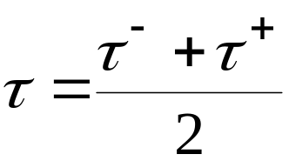
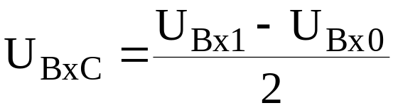
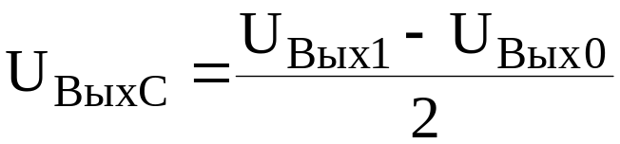
Определение задержки сигнала на логическом элементе
X
1
U_{Вх}
U_{Вых}
U_{Вх}
U_{Вх1}
U_{ВхС}
U _{Вх0}
t
0
U_{Вых}
U_{Вых1}
U_{ВыхС}
U_{Вых0}
t
0
τ⁻
τ⁺

Slide 15
2 Оценка аппаратурных затрат
На различных этапах проектирования используют разные критерии для оценки аппаратурных затрат.
1) Структурный этап проектирования.
Разрядность и число регистров.
Длина микропрограммы.
Объем памяти микропрограмм.
2) Логических этап.
Число состояний автомата.
Число логических элементов в схеме.
Суммарное число входов у логических элементов в схеме.
Число символов в логической формуле, описывающей работу схемы.

Slide 16
Иногда на логическом этапе проектирования применяется метод единичного элемента.
В этом методе аппаратурные затраты простейшего элемента (инвертора) принимаются за единицу, а затраты на остальные элементы выражаются через затраты на единичный элемент.
3) Технический и конструкторско-технологический этапы
Площадь кристалла.
Число интегральных микросхем.
Число посадочных мест на печатной плате и др.

